Slide 1
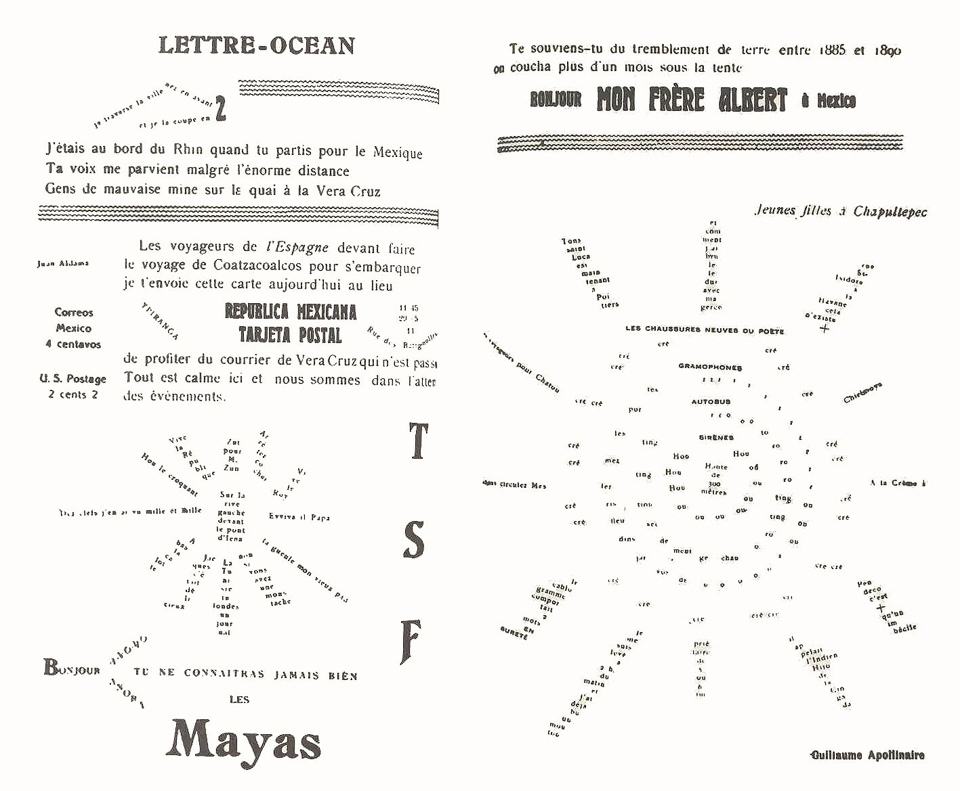

Slide 2
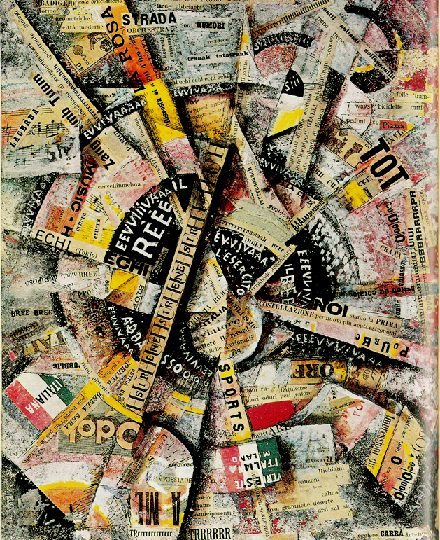
Carlo Carrà: Interventionistinen mielenosoitus (1914)

Slide 3
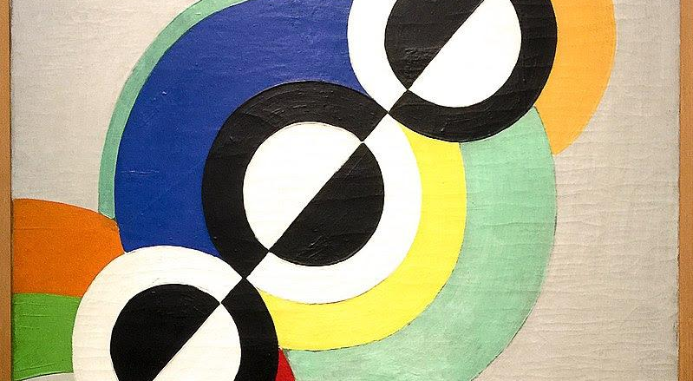
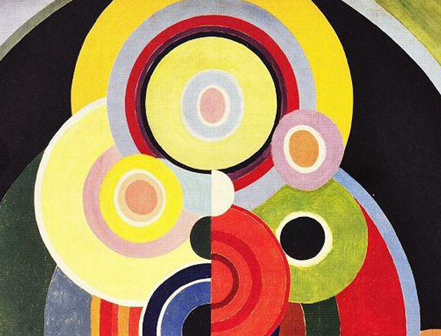
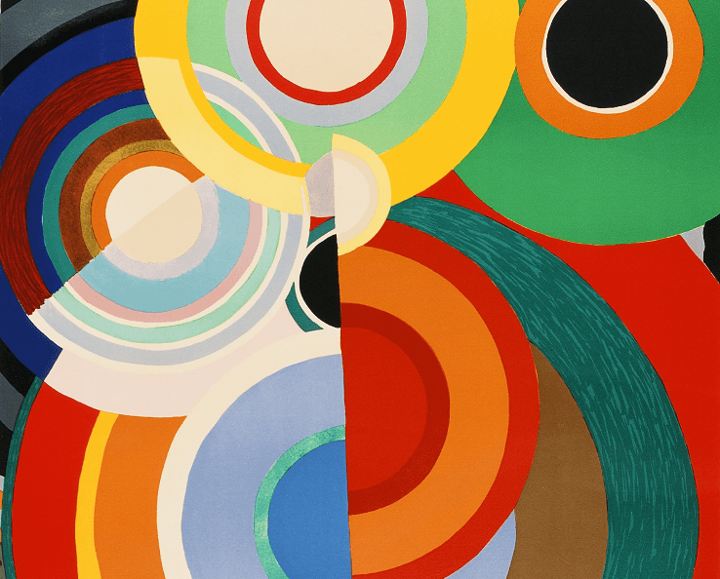
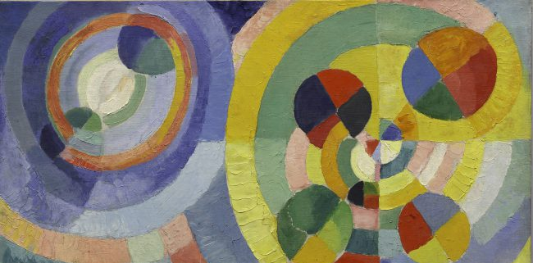

Slide 4
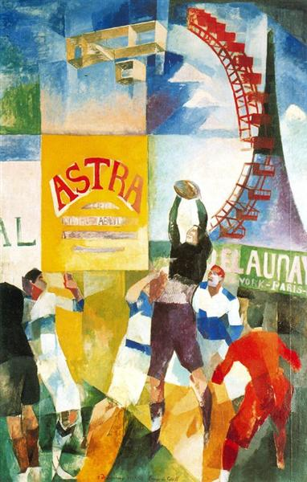
Robert Delaunay: The Cardiff team (1912–13)

Slide 5
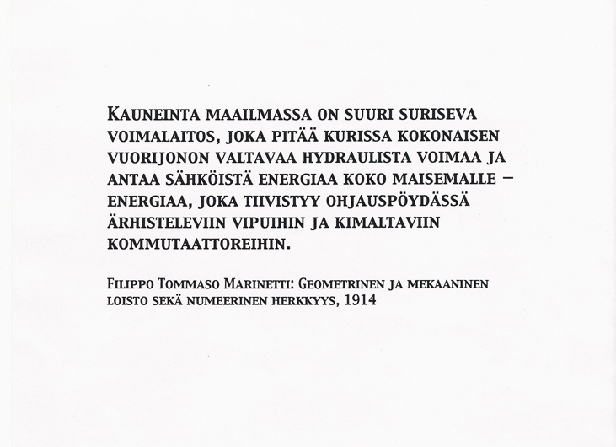

Slide 6
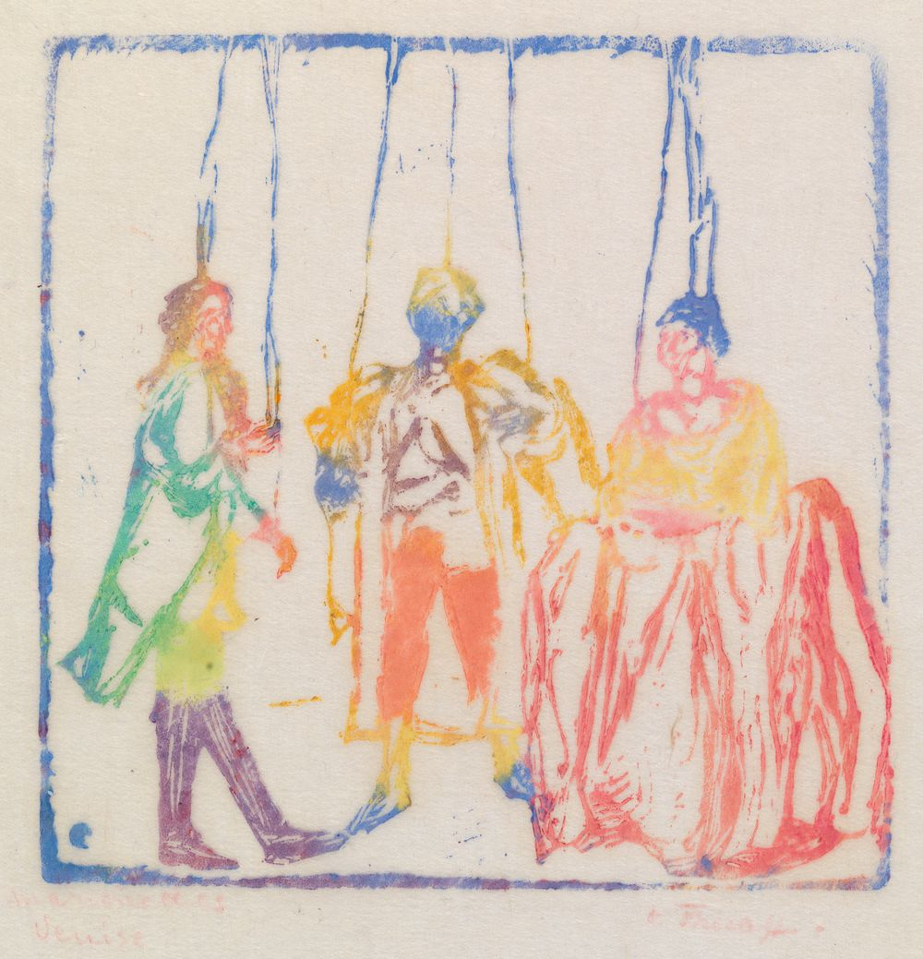
Ellen Thesleff: Marionetteja (1907)

Slide 7
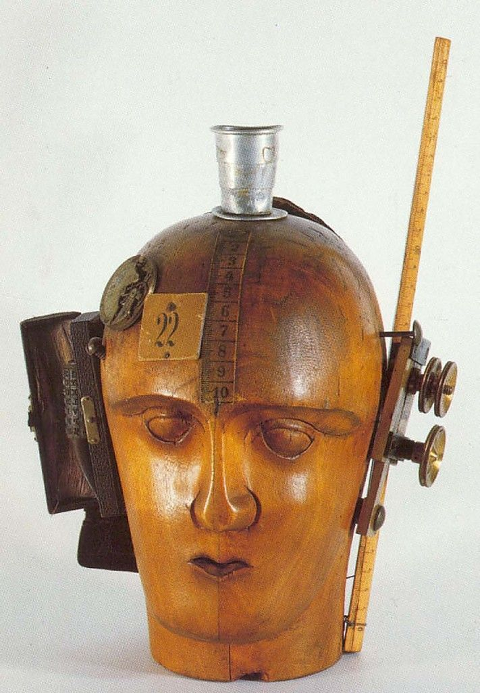
Raoul Hausmann: Mekaaninen pää (Ajan henki) (1920)

Slide 8
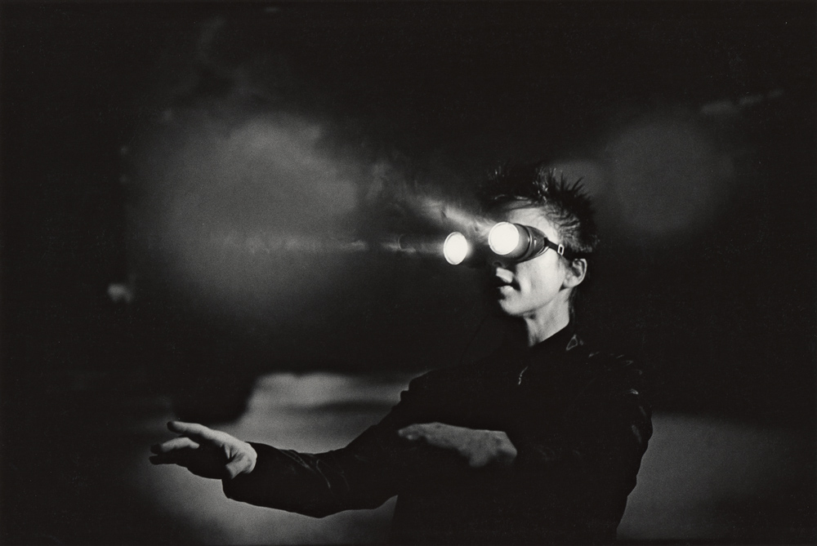
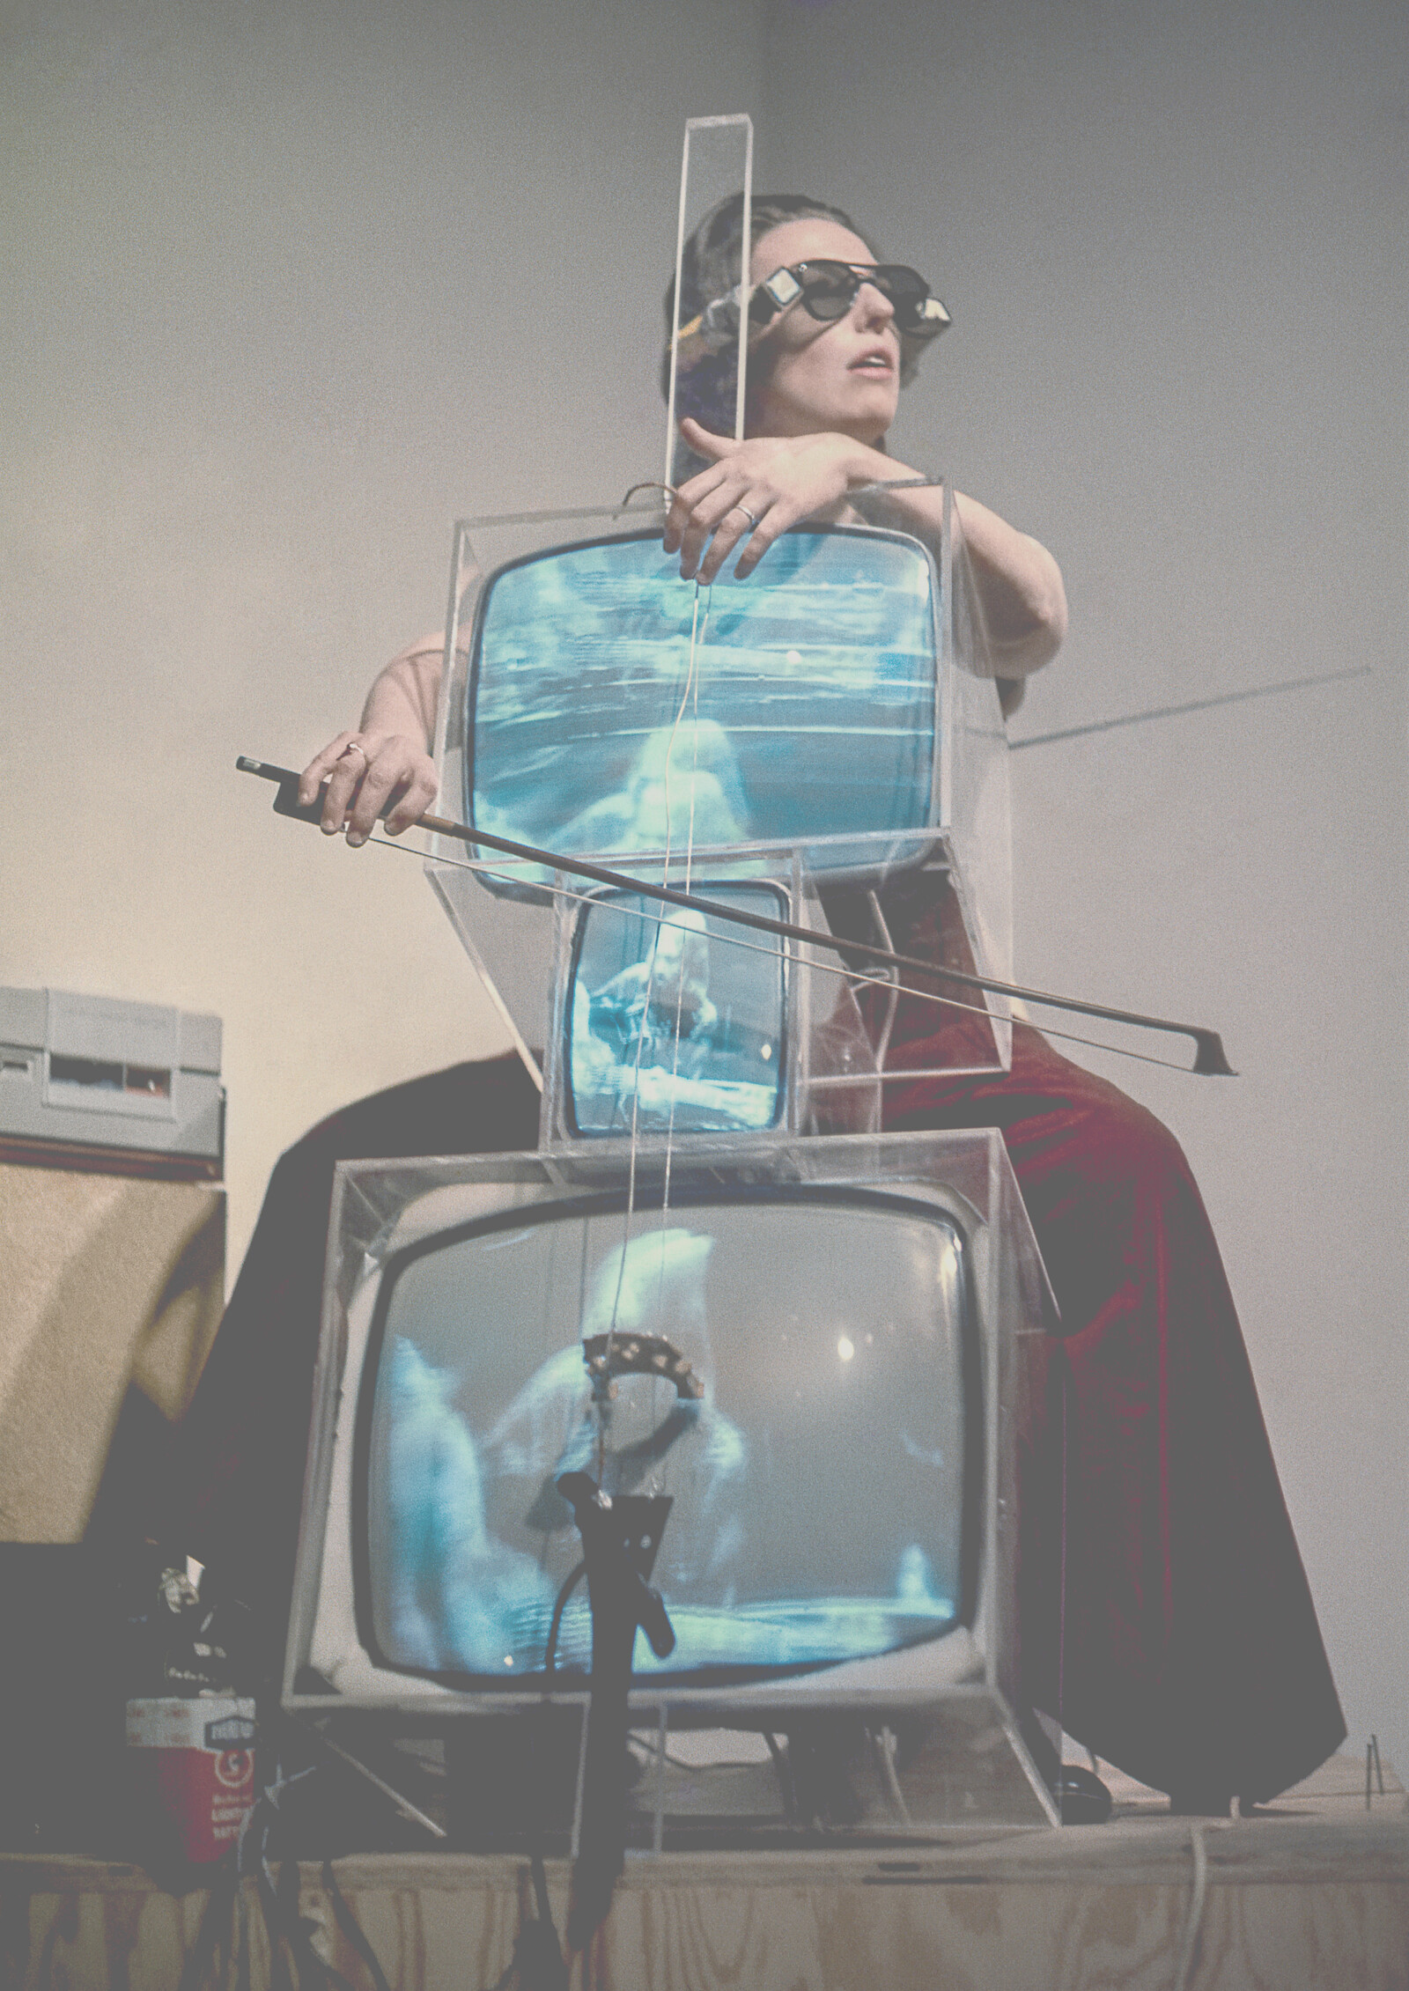
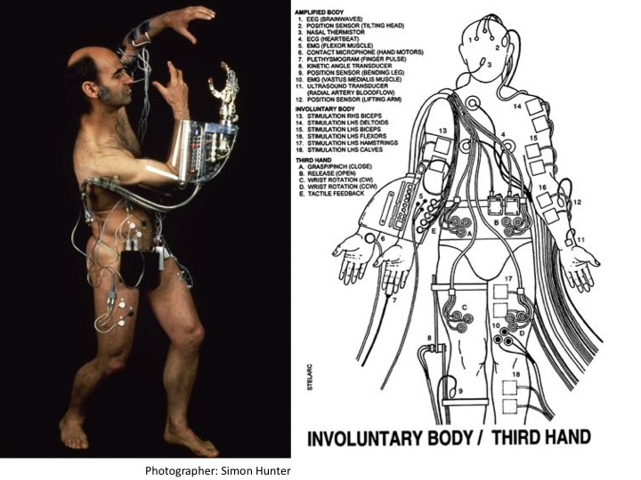
Alla: Charlotte Moorman soittaa Nam June Paikin TV-selloa (1971);
Oikealla: Laurie Anderson: United States (1980);
Alla oikealla: Stelarc: Ping Body (1996)

Slide 9
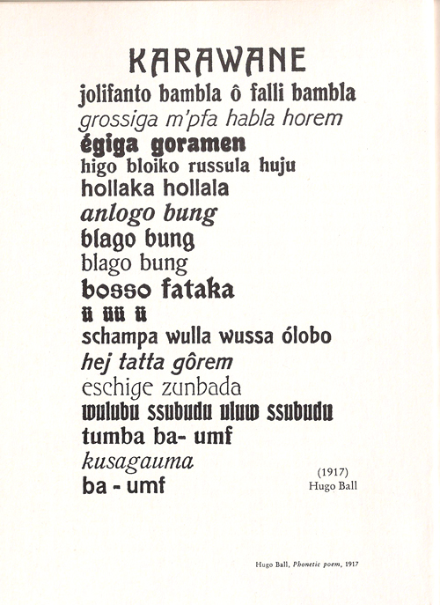

Slide 10
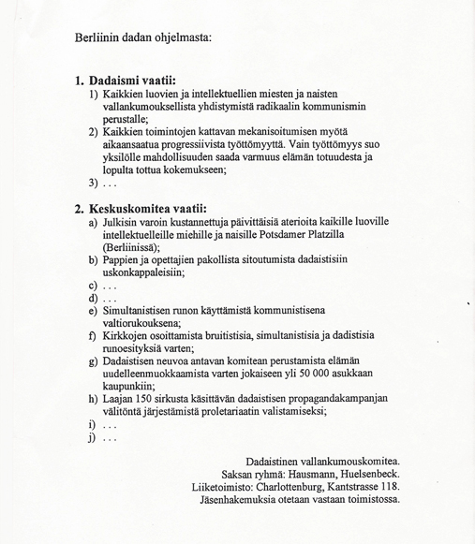

Slide 11
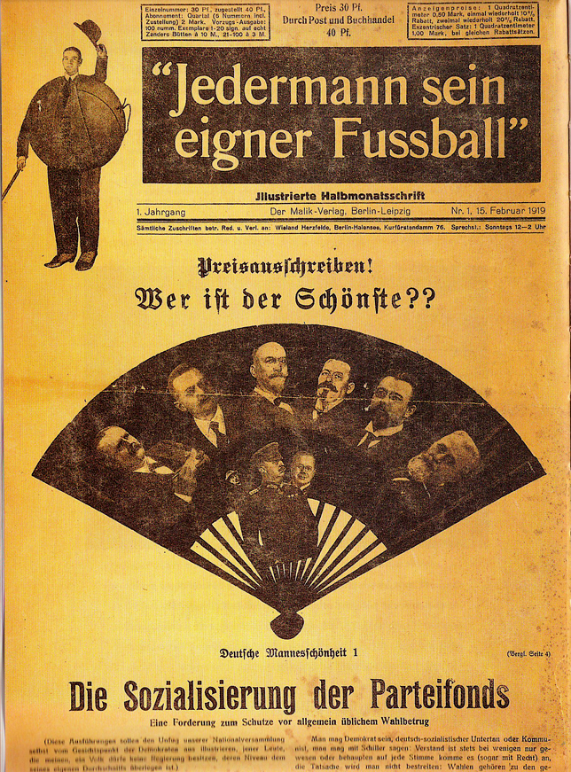

Slide 12
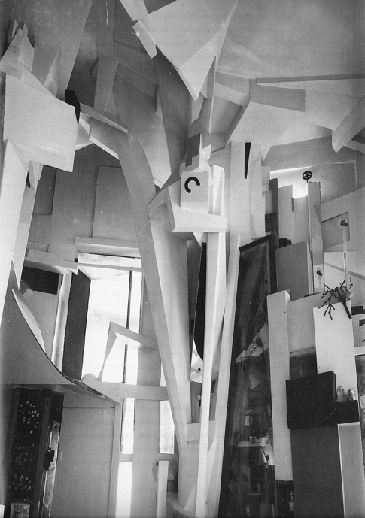
Kurt Schwitters: Merzbau
Hannoverissa 1923–1943

Slide 13
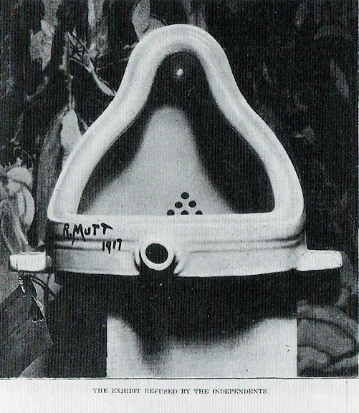
Marcel Duchamp: Lähde (1917)

Slide 14
Olavi Paavolainen (1929)
”Dada näki nykyajan naurettavan taudin: taiteenharrastuksen manian. Kun kulkee esim. Pariisin vuotuisessa ”Salongissa”, jossa 6000 taulua yhdellä kertaa riippuu seinällä, tuntee totisesti tympäisyä. Dada ivasi futuristien typerää teoretisointia, ekspressionistien loveenlankeamisia neekeriplastiikan ja gotiikan edessä, ”Sturmin” absoluuttisen lyriikan mauttomuuksia ja hyvää Picassoa siksi, että siitä oli olemassa niin paljon huonoja jäljittelyjä.” … ”Milloin vain omahyväisyys, turhantärkeys, sekasortoisuus tai tyhjä ideologia ovat vallassa, silloin herää dada henkiin.”

Slide 15
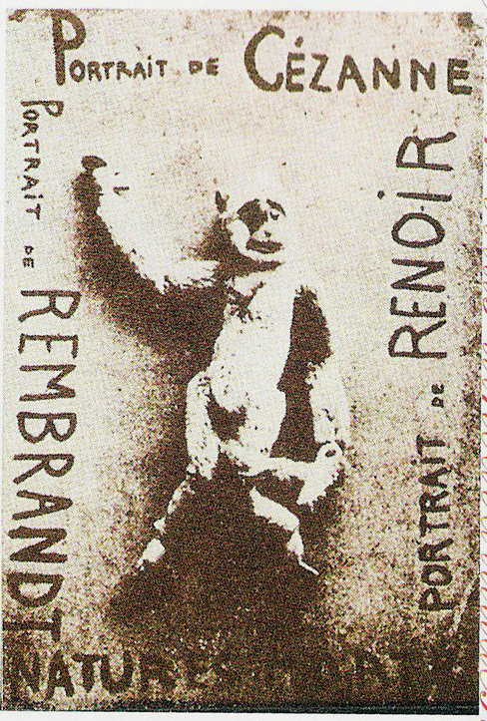
Francis Picabia: Portrait de Cézanne...
(1920)

Slide 16
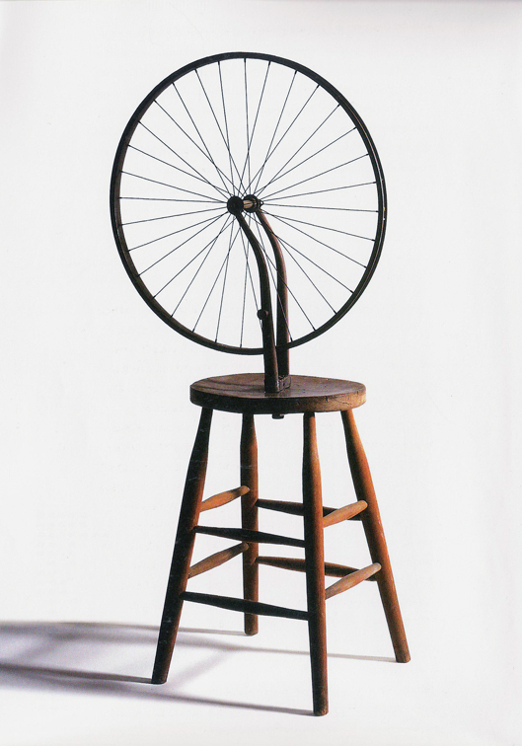
Marcel Duchamp: Polkupyörän pyörä
(1913)
- toisinto vuodelta 1964

Slide 17
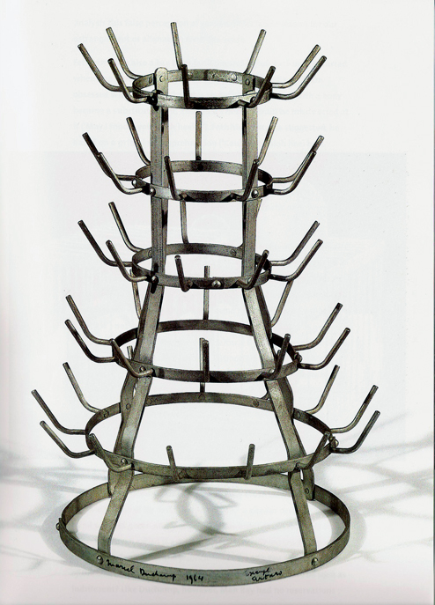
Marcel Duchamp: Pullonkuivausteline
(1914)
- toisinto vuodelta 1961

Slide 18
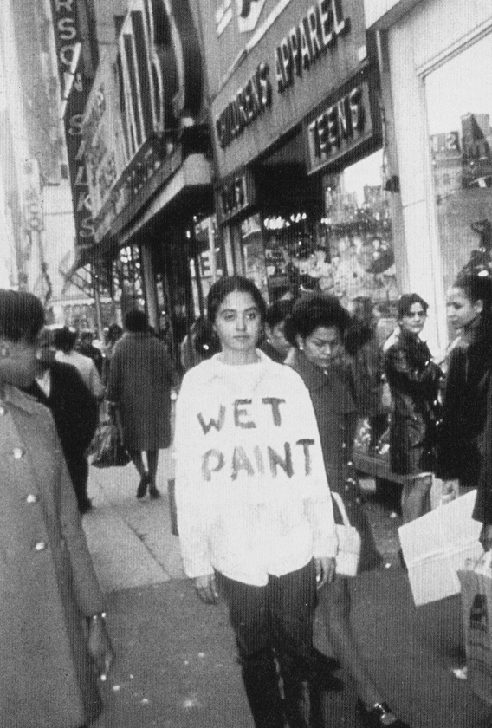
Adrian Piper: Catalysis III
(1970)

Slide 19
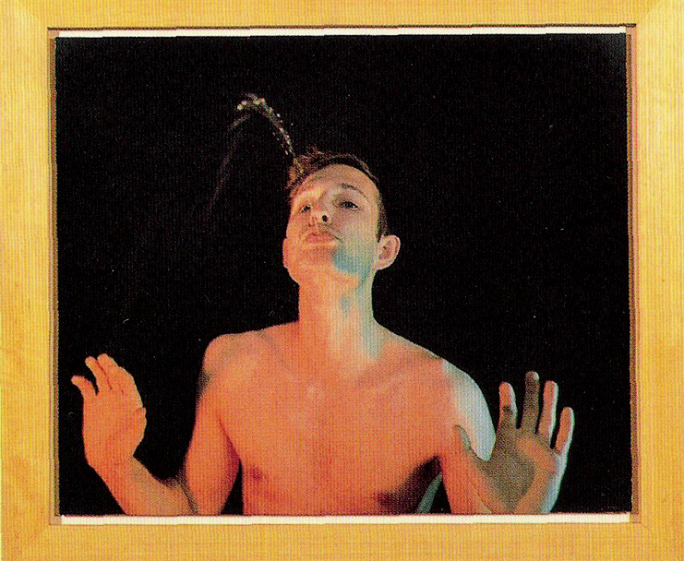
Bruce Naumann:
Taiteilijan muotokuva suihkulähteenä
(1966)

Slide 20
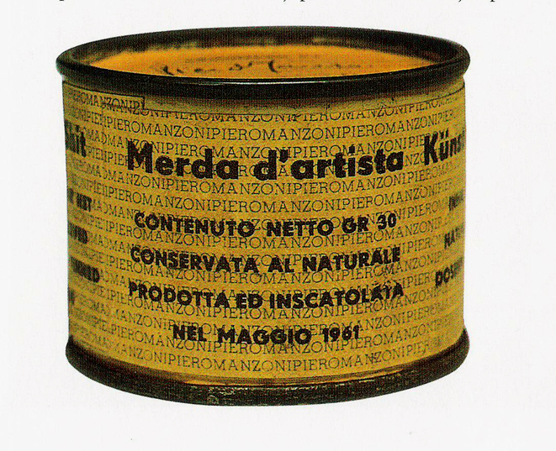
Piero Manzoni:
Merde d’artiste
(1961)

Slide 21
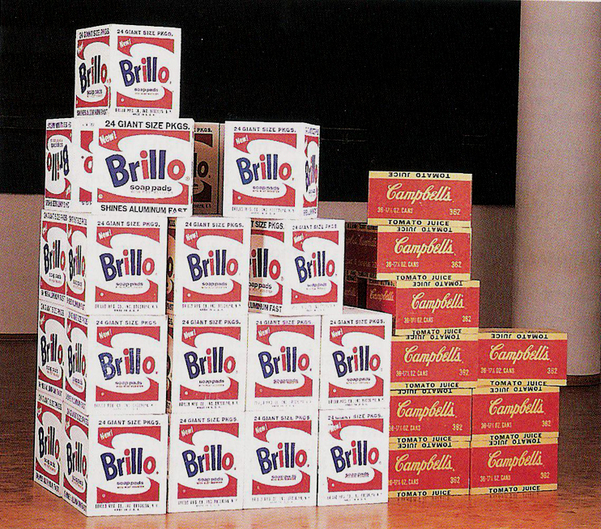
Andy Warhol: Brillo Boxes (1964)

Slide 22
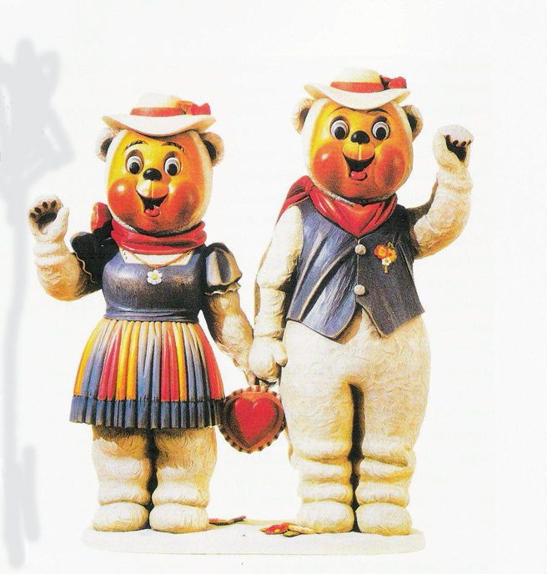

Slide 23
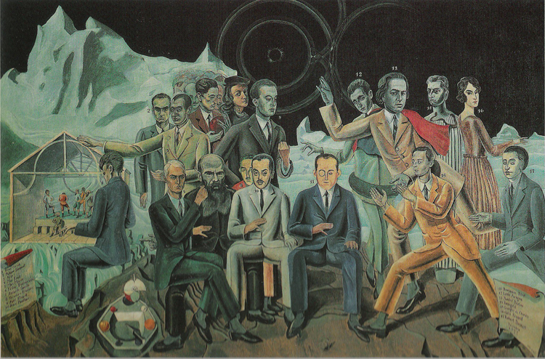
Max Ernst: Ystävien tapaaminen (1922)

Slide 24
SURREALISMI. Puhdas psyykkinen automatismi, jonka avulla koetetaan
ilmaista suullisesti tai kirjoittamalla tai millä muulla tavalla tahansa ajatuksen
todellinen toiminta. Ajatuksen sanelua vailla mitään järjen valvontaa, vailla
esteettistä tai moraalista kannanottoa.
TIETOSANAKIRJA. Filosofia. Surrealismin perustana on usko tiettyjen,
tähän saakka laiminlyötyjen assosiaatiomuotojen ylempään todellisuuteen,
unen kaikkivaltiuteen, ajatuksen pyyteettömään leikkiin. Se pyrkii romuttamaan
täydellisesti muut psyykkiset mekanismit ja asettumaan niiden sijalle ratkaistaessa
elämän keskeisiä ongelmia.
ABSOLUUTTISEN SURREALISMIN kannalla ovat Aragon, Baron, Boiffard,
Bréton, Carrive, Crevel, Delteil, Desnos, Èluard, Gérard, Limbour, Malkine,
Morise, Naville, Noll, Péret, Picon, Soupault, Vitrac.
– Andre Bréton: Surrealismin manifesti (1924),
suom. Väinö Kirstinä (Kustannus Oy Taide 1996)

Slide 25
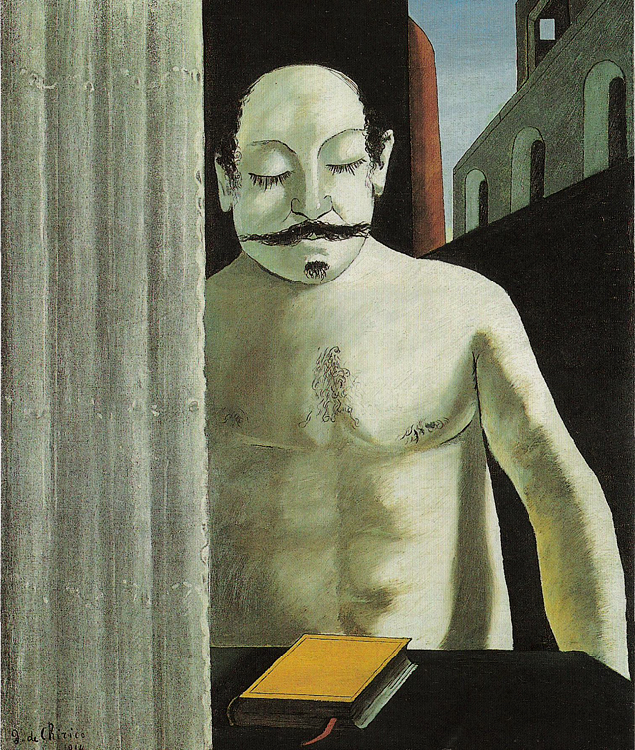
Giorgio de Chirico:
Lapsen aivot (1914)

Slide 26
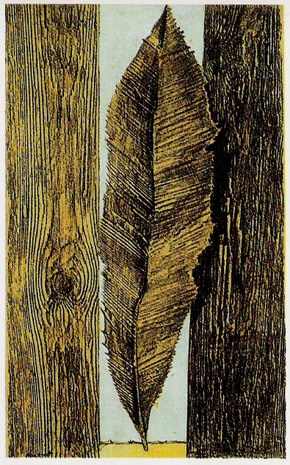
Max Ernst: The Habit of Leaves
(1925)

Slide 27
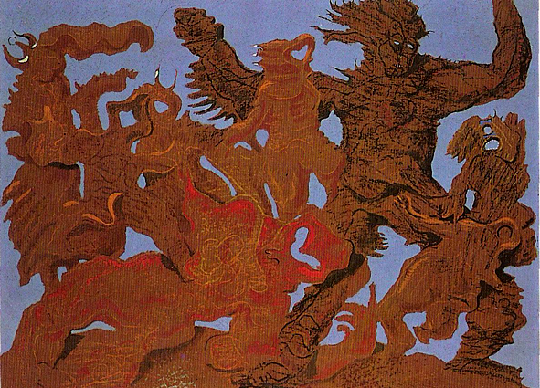
Max Ernst: Joukko (1927)

Slide 28
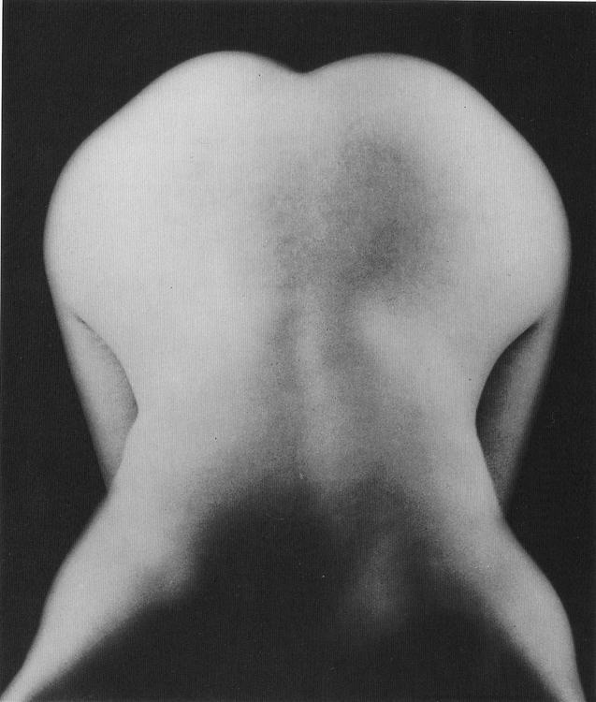
Lee Miller: Alaston (Kumartunut) (1934)

Slide 29
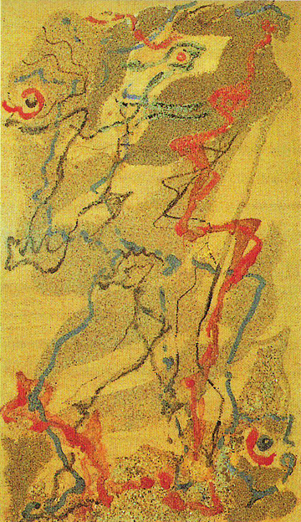
André Masson: Figuuri
(1926–27)

Slide 30
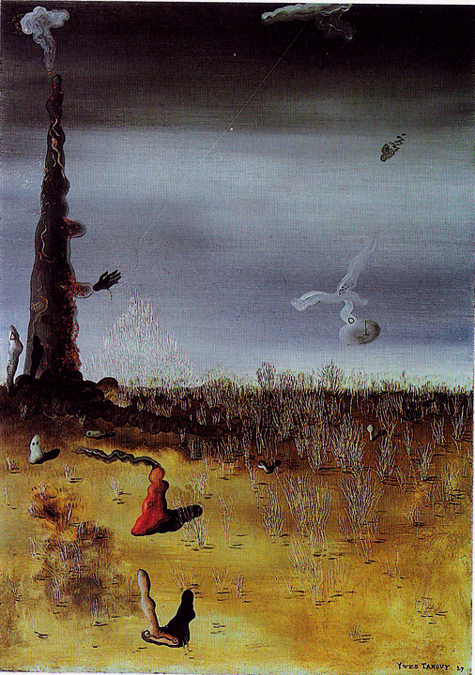
Yves Tanguy: Tarpeettomien valojen sammuttaminen
(1927)

Slide 31
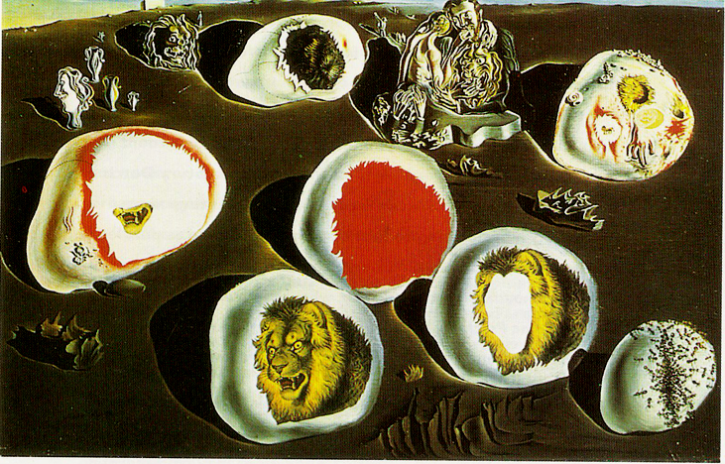
Salvador Dali: Himojen asuinsijat (1929)

Slide 32
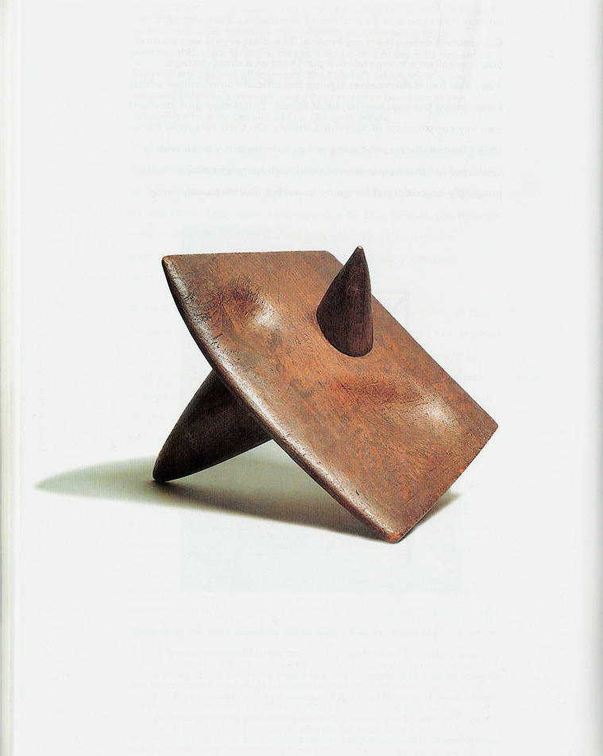
Alberto Giacometti:
Epämiellyttävä esine
(1932)

Slide 33
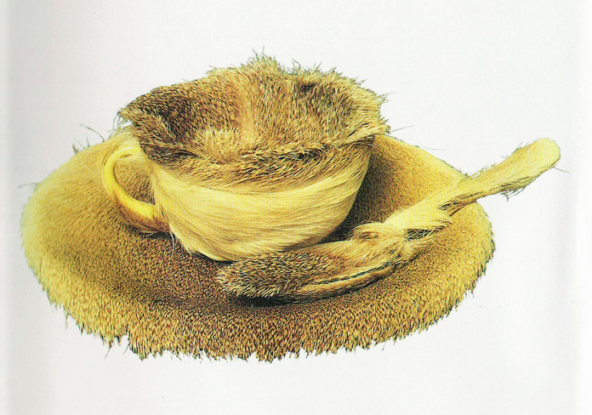
Meret Oppenheim: Karvalla päällystetty lautanen, teekuppi ja lusikka (1936)

